Slide 1
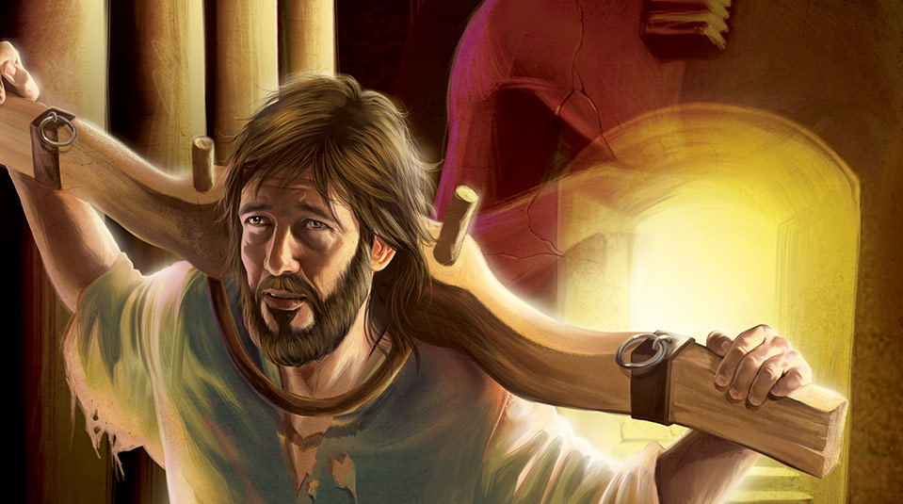
JUGUL LUI IEREMIA
Studiul 9 pentru 28 noiembrie 2015

Slide 2
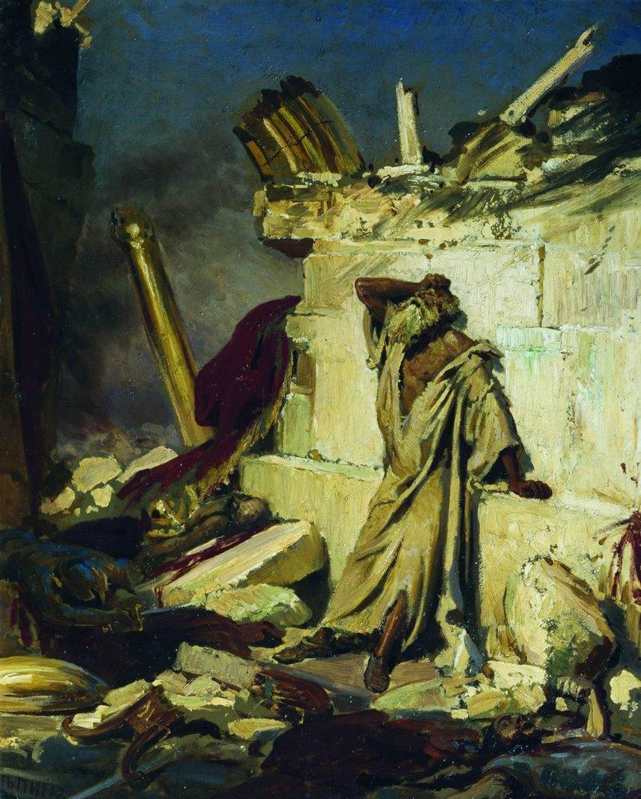
IEREMIA: O PARABOLĂ VIE
«Să nu-ți iei soție și să nu ai în locul acesta nici fii, nici fiice!» (Ieremia 16:2)
Asemeni vieții lui Osea, viața lui Ieremia trebuia să fie o parabolă, o reprezentare a adevărului pe care era chemat să îl prezinte.
Nu te vei căsători și nu vei avea copii… (Ier. 16:1-4)
Deoarece vor muri de boală sau război.
Nu intra într-o casă de jale… (Ier. 16:5-7)
Deoarece vor veni zile fără pace când morții nu vor putea fi plânși sau îngropați.
Nu intra într-o casă de petrecere… (Ier. 16:8-9)
Deoarece eu voi stinge orice voce de bucurie și fericire.
Când era întrebat de ce anunța lucruri atât de negative, Ieremia arăta păcatul poporului (Ier. 16:10-13) și harul divin (Ier. 16:14-15).

Slide 3
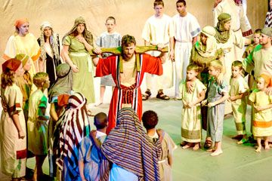
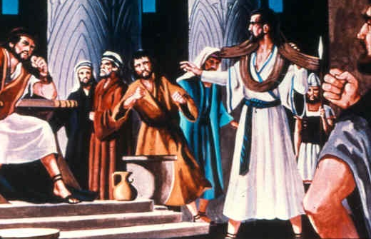
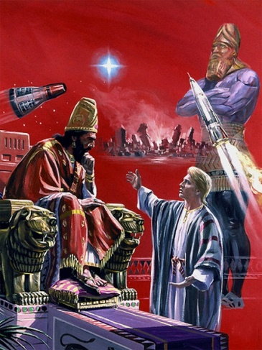
JUGUL DE LEMN
«Dar pe poporul care își va pleca gâtul sub jugul împăratului Babilonului și care-i va sluji, îl voi lăsa în țara lui, zice Domnul, ca să o cultive și să locuiască în ea» (Ieremia 27:11)
În capitolul 27 din Ieremia, i se cerea profetului să facă juguri de lemn.
El însuși trebuia să poarte unul. Celelalte trebuiau oferite reprezentanților tuturor națiunilor, care s-au reunit cu Zedechia pentru a se alia împotriva Babilonului.
Mesajul era clar: Nu ascultați de profeții și proorocii voștri care vă spun că Babilonul va fi înfrânt. Cine se supune Babilonului va trăi, iar cel care nu o face va fi deportat sau distrus.
Neascultarea acestui mesaj însemna neascultarea de Dumnezeu însuși.
Dumnezeu decide destinul tuturor națiunilor.

Slide 4
«Istoria națiunilor ne vorbește astăzi. Fiecărei națiuni și fiecăruia personal Dumnezeu le-a desemnat un loc în planul Său cel mare. Astăzi indivizi și popoare sunt puși la încercare cu ajutorul balanței din mâna Aceluia care nu face nici o greșeală. Toți își hotărăsc soarta prin propria alegere, iar Dumnezeu dirijează totul pentru împlinirea planurilor Sale»
E.G.W. (Profeţi și Regi, pag. 356)

Slide 5
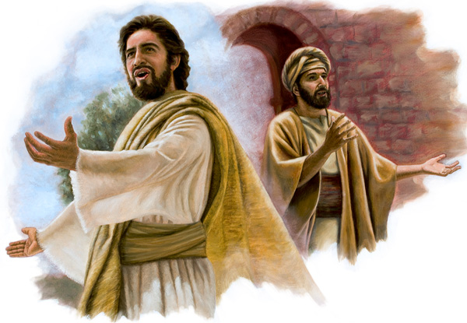
RĂZBOI ÎNTRE PROFEȚI
«Așa vorbește Domnul Oștirilor, Dumnezeul lui Israel: „Voi sfărâma jugul împăratului Babilonului. Peste doi ani voi aduce înapoi în locul acesta toate uneltele Casei Domnului pe care le-a luat de aici Nebucadnețar, împăratul Babilonului, și le-a dus în Babilon» (Ieremia 28:2-3)
Anania a vorbit cu aceeași autoritate si cu cuvinte asemănătoare celor spuse de Ieremia («Așa vorbește Domnul»).
Dar mesajul celor doi profeți era contradictoriu.
Pe cine să crezi?
Cum ai rezolva o dilemă similară?

Slide 6
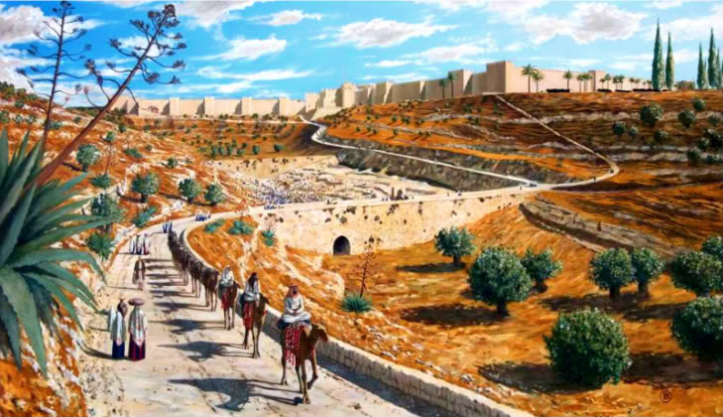
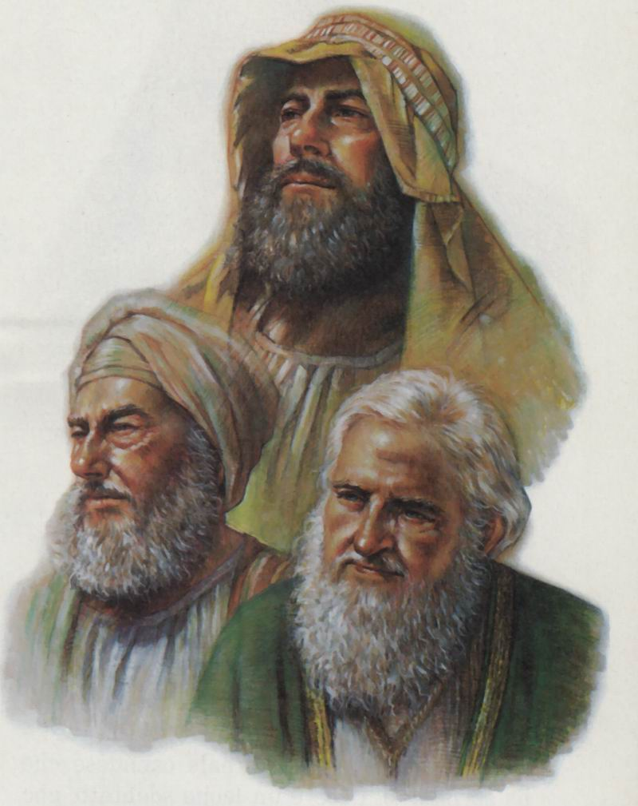
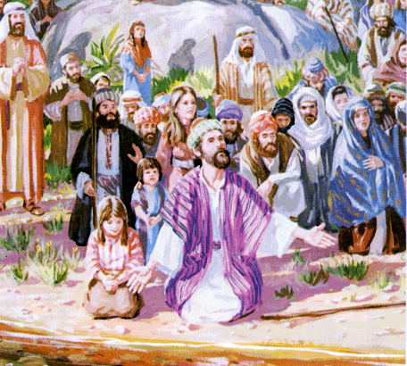
RĂZBOI ÎNTRE PROFEȚI
«Așa vorbește Domnul Oștirilor, Dumnezeul lui Israel: „Voi sfărâma jugul împăratului Babilonului. Peste doi ani voi aduce înapoi în locul acesta toate uneltele Casei Domnului pe care le-a luat de aici Nebucadnețar, împăratul Babilonului, și le-a dus în Babilon» (Ieremia 28:2-3)
Ieremia și-a apărat mesajul astfel:
«Amin! Așa să facă Domnul!» (Ier. 28:6):
Mesajul lui Anania era ceea ce poporul și Ieremia însuși doreau să se întâmple. Dar aceasta nu îl făcea adevărat.
«Proorocii care au fost înaintea mea și înaintea ta…» (Ier. 28:8):
Mesajele profeților anteriori erau coerente cu cele ale lui Ieremia.
Ieremia încerca să convingă poporul din epoca sa să se pocăiască de trecutul lor cu scopul de a nu repeta aceleași greșeli ca și predecesorii lor.

Slide 7
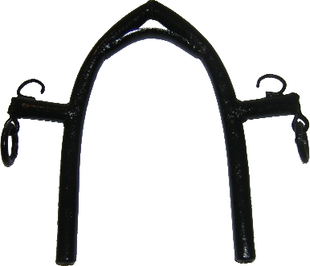
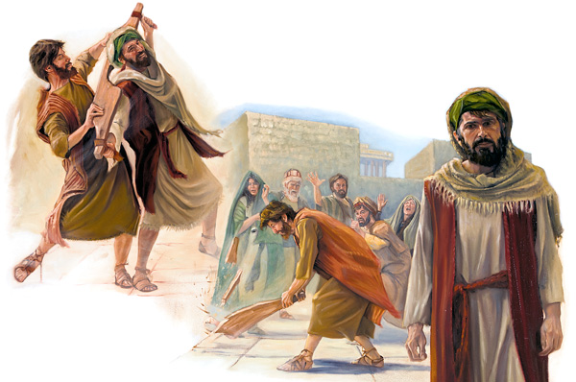
JUGUL DE FIER
«După ce profetul Hanania a sfărâmat jugul de pe gâtul profetului Ieremia, Cuvântul Domnului i-a vorbit lui Ieremia astfel: „Du-te și spune-i lui Hanania: «Ai sfărâmat un jug de lemn, zice Domnul, dar în locul lui ai făcut un jug de fier» (Ieremia 28:12-13)
Neavând argumente pentru ași apăra poziția, Hanania a repetat aceleași cuvinte și le-a însoțit de o aplicație simbolică: a rupt jugul de lemn al lui Ieremia (Ier. 28:10-11).
«Prorocul Ieremia a plecat». A prezentat argumentele sale necesare pentru a-și confirma mesajul. Oferindu-se exemplu, a lăsat acest «război» în mâinile lui Dumnezeu.
Răspunsul lui Dumnezeu vorbea despre un «jug de fier» (Ier. 28:12-14). Nimic nu putea distruge cuvântul ferm al lui Dumnezeu cu privire la Babilonia.

Slide 8
ÎNCREDERE ÎN MINCIUNI
«Profetul Ieremia i-a mai zis profetului Hanania: „Ascultă, Hanania! Nu Domnul te-a trimis, ci tu faci poporul acesta să se încreadă într-o minciună. De aceea, așa vorbește Domnul: «Iată, te voi alunga de pe fața pământului și vei muri chiar anul acesta, căci cuvintele tale sunt o răzvrătire împotriva Domnului.»“ Hanania a murit chiar în anul acela, în luna a șaptea» (Ieremia 28:15-17)
La numai două luni după ce a rupt jugul de lemn, Hanania a murit așa cum a profetizat Ieremia.
În ciuda dovezii că Ieremia avea adevărul, poporul a preferat să se încreadă în minciunile lui Hanania.
Astăzi, oamenii preferă să creadă orice minciună (oricât de absurdă) în loc să accepte adevărul așa cum este în Hristos.
Așa cum e profetizat, «Își vor întoarce urechea de la adevăr și se vor duce după mituri» (2 Timotei 4:4).
Respingându-L pe Dumnezeu, El le permite să «creadă o minciună» (2 Tesaloniceni 2:11).

Slide 9
«La sfârșitul vremii, se vor ridica bărbați care vor produce încurcătură și răzvrătire printre aceia care pretind a fi reprezentanții adevăratului Dumnezeu. Aceia care proorocesc minciuni, vor încuraja pe oameni să privească păcatul cu ușurință. Când urmările grozave ale faptelor lor rele vor fi date pe față, ei vor căuta, dacă se va putea, să facă răspunzător pentru greutățile lor pe acela care i-a avertizat cu credincioșie, așa cum iudeii l-au acuzat pe Ieremia pentru nenorocirile lor. Dar tot atât de sigur cum au fost susținute cuvintele lui Dumnezeu prin proorocul Său, tot atât de sigur astăzi certitudinea solilor Sale va fi întărită.»
E.G.W. (Profeţi și regi, pag 442)

